Slide 1
实用机器学习
2. 经典深度学习神经网络架构
2022年5月 徐鉴劲
攀枝花学院

Slide 2
经典深度学习神经网络架构
经典模块
卷积 Convolution
池化 Pooling
批归一化 Batch Normalization
经典网络结构
LeNet，VGG
GoogleNet
ResNet

Slide 3

卷积

Slide 4

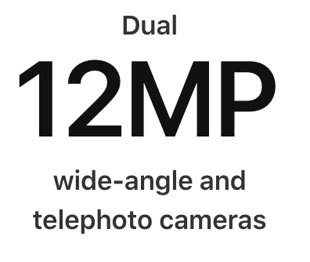
分类图像中的狗和猫
使用好的相机
RGB图像具有 36M 个元素
使用 100 个神经元单隐含层的 MLP 模型：
有 36 亿个参数
超过地球上的狗和猫的数量（900M 狗+ 600M 猫）

Slide 5
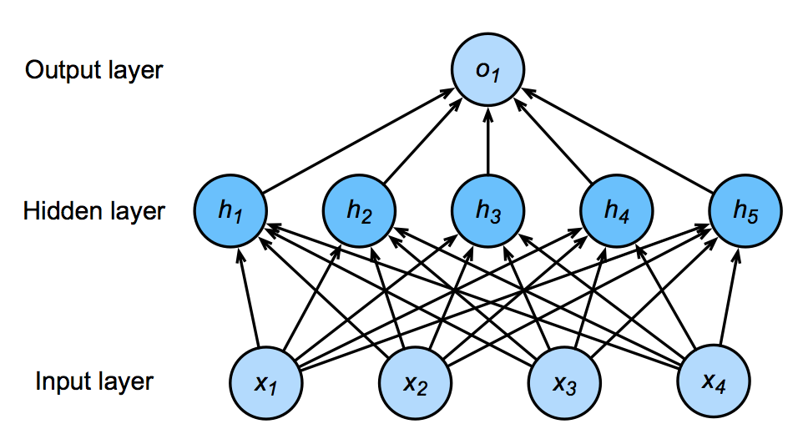
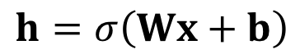
单隐含层网络
100个 神经元
3.6B 参数 = 14GB
36M 特征
$$h=σ\left(Wx+b\right)$$

Slide 6
Waldo 在哪?

Slide 7

归纳偏好
1. 平移不变性
2. 局部性

Slide 8


Slide 9
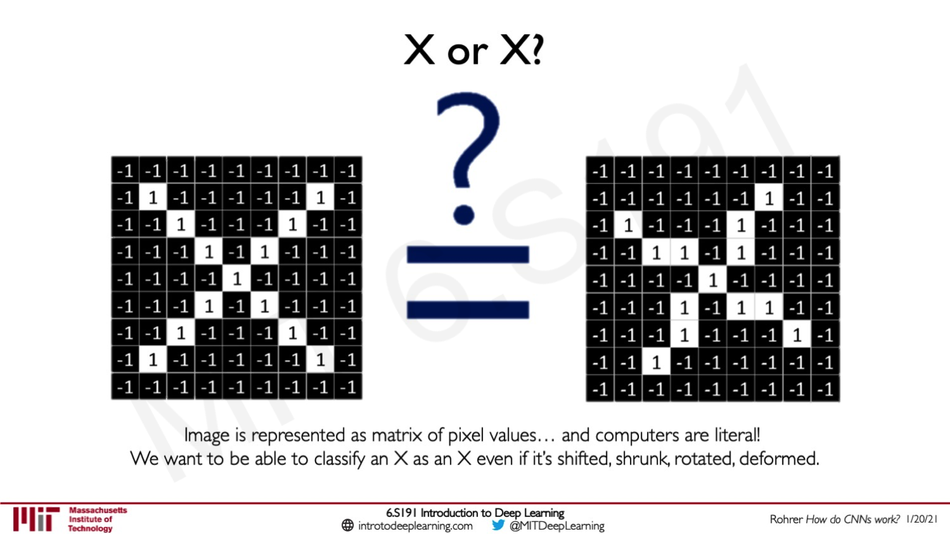

Slide 10
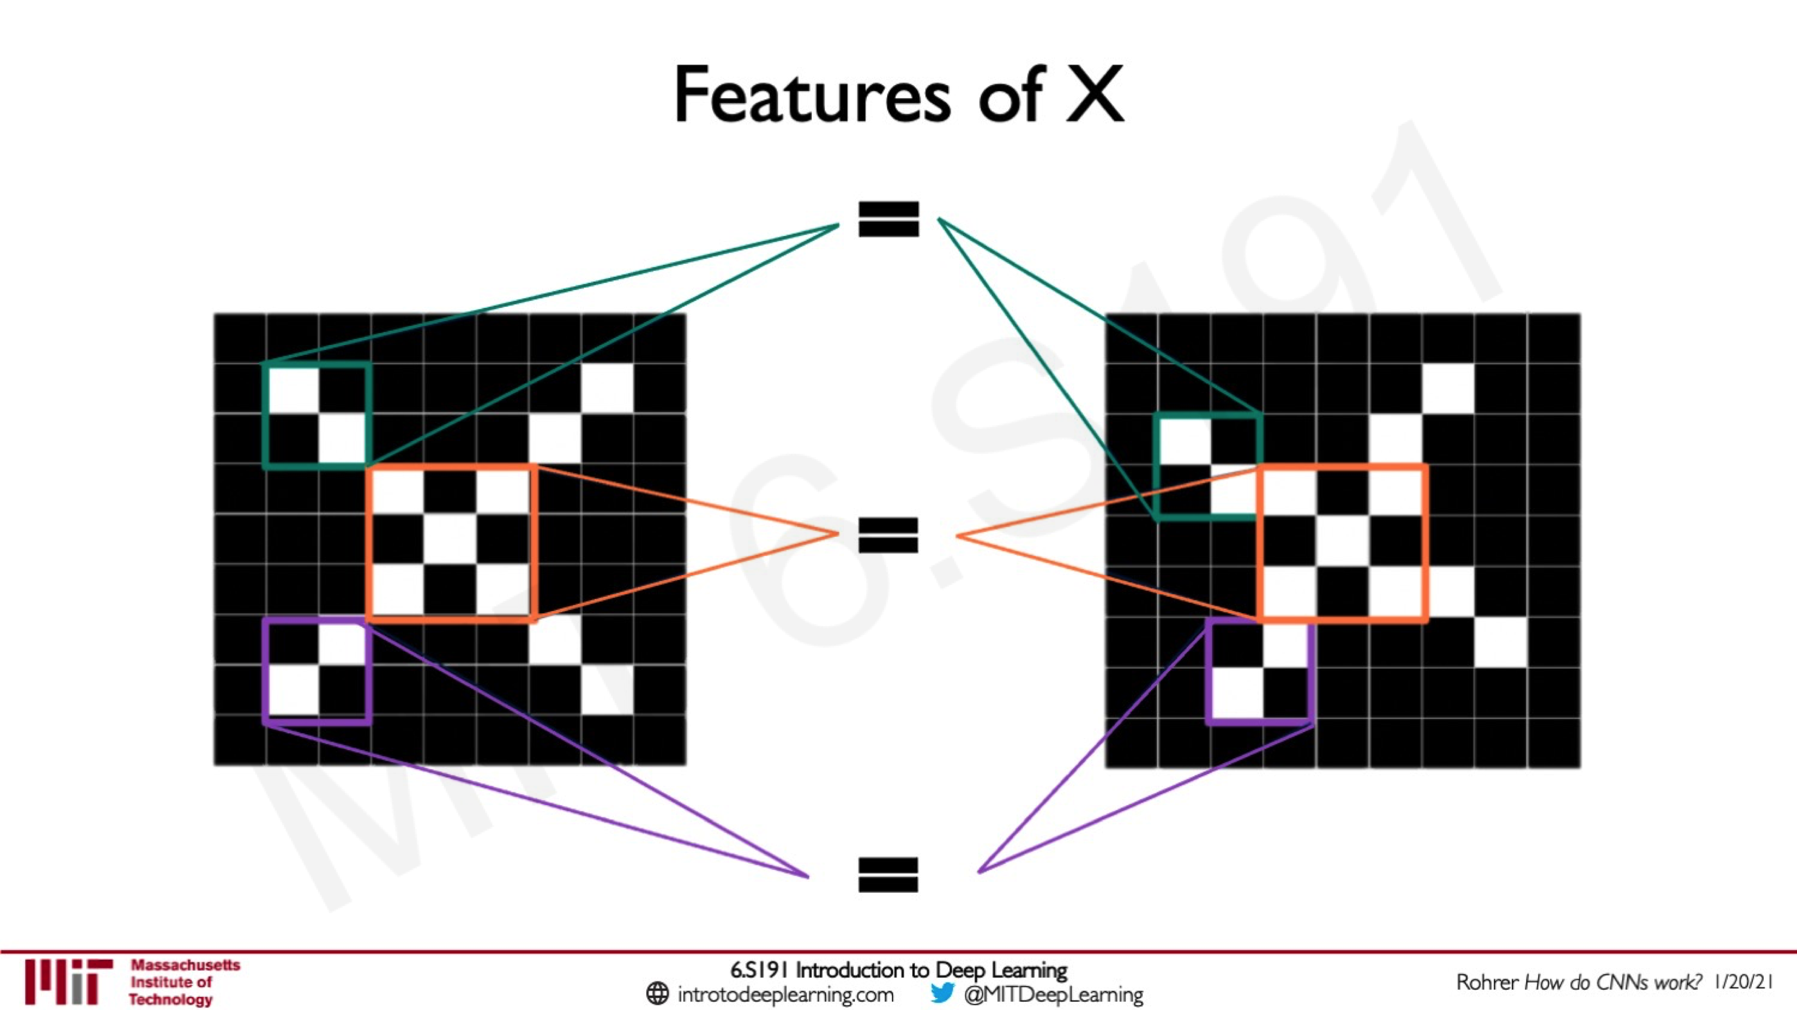

Slide 11
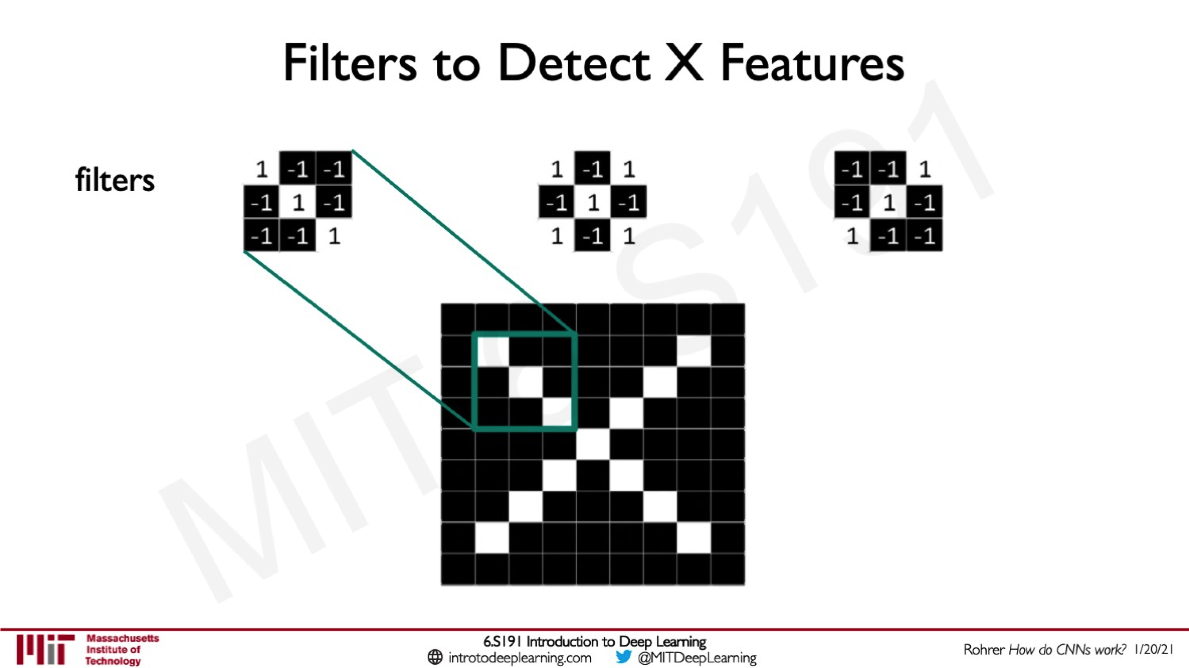

Slide 12
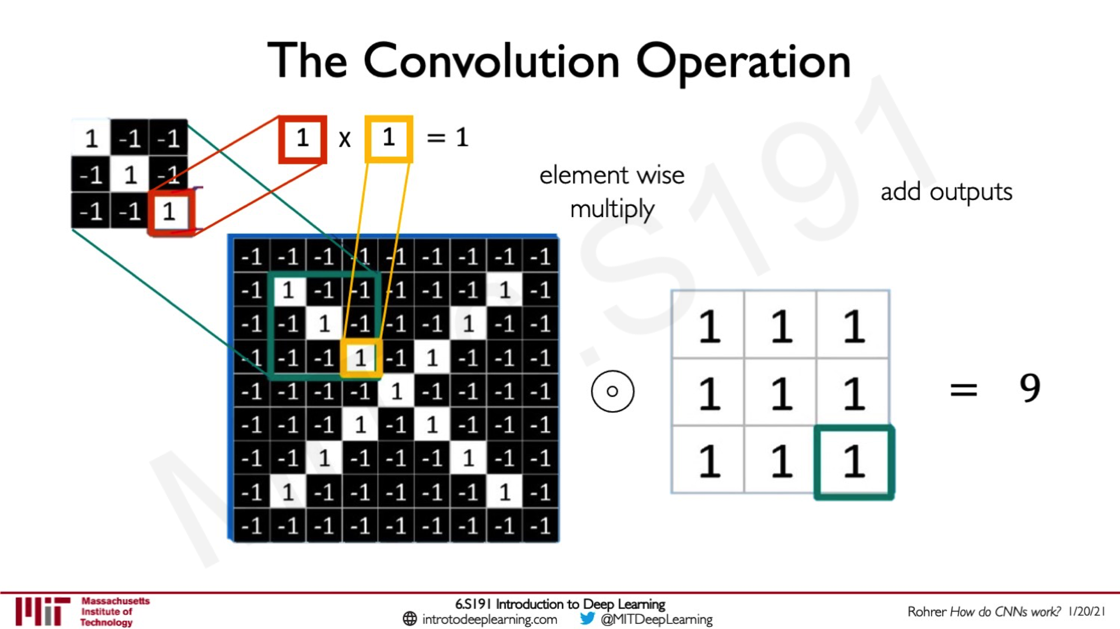

Slide 13
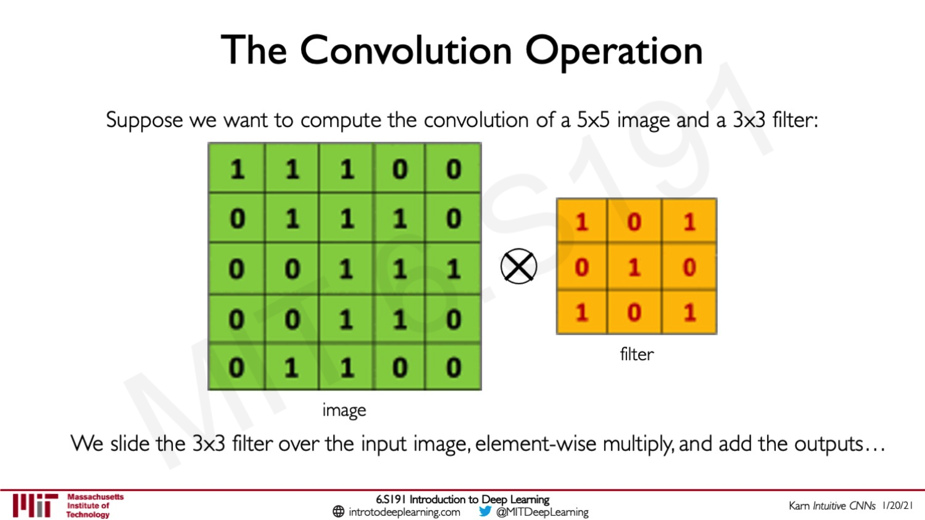

Slide 14
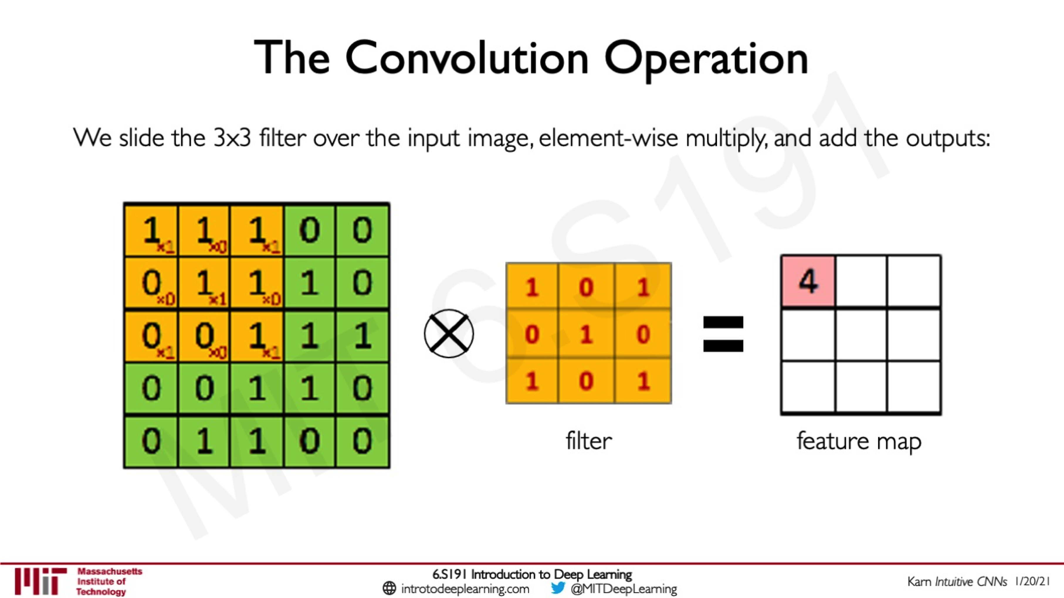

Slide 15
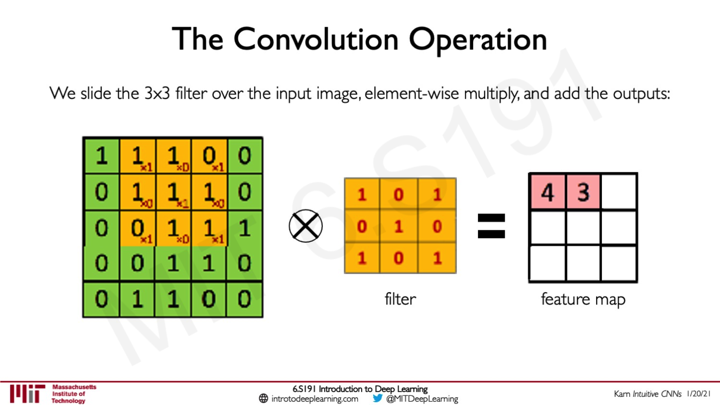

Slide 16
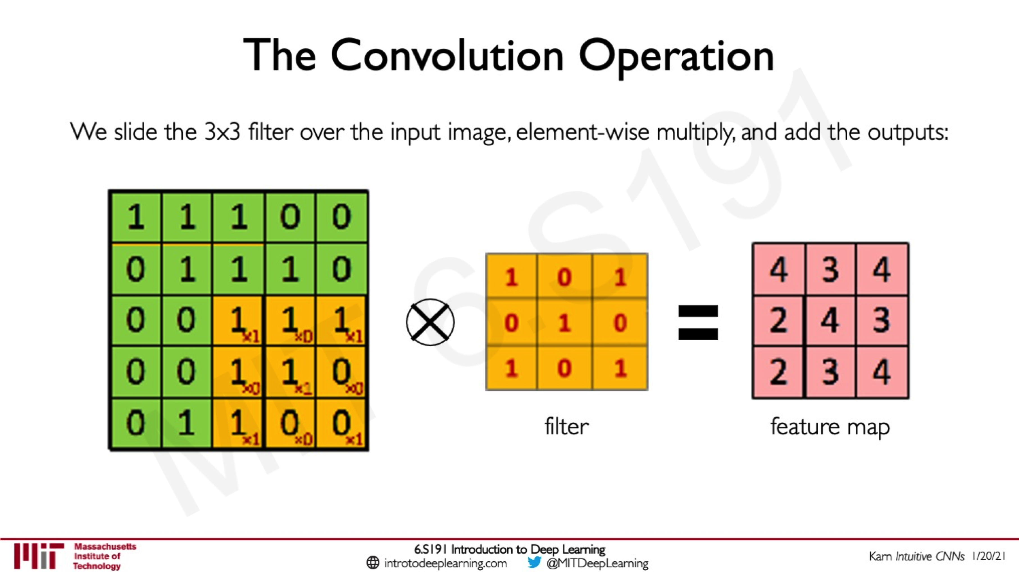

Slide 17
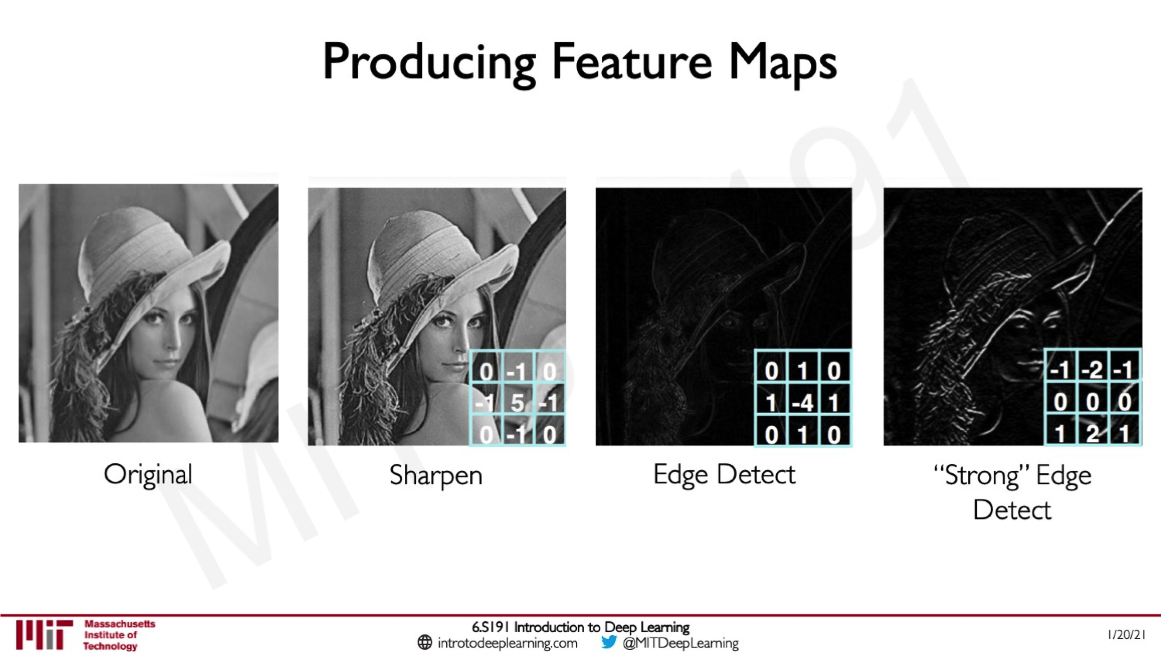

Slide 18
填充和步幅

Slide 19
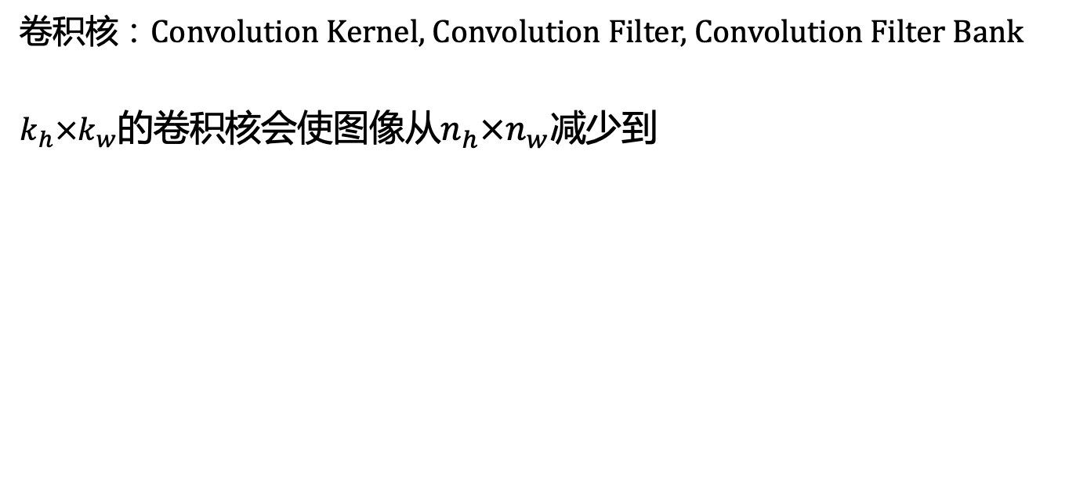
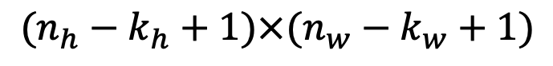
填充 Padding
卷积核：Convolution Kernel, Convolution Filter, Convolution Filter Bank
$k_{h}×k_{w}$的卷积核会使图像从$n_{h}×n_{w}$减少到
$$(n_{h}−k_{h}+1)×(n_{w}−k_{w}+1)$$

Slide 20

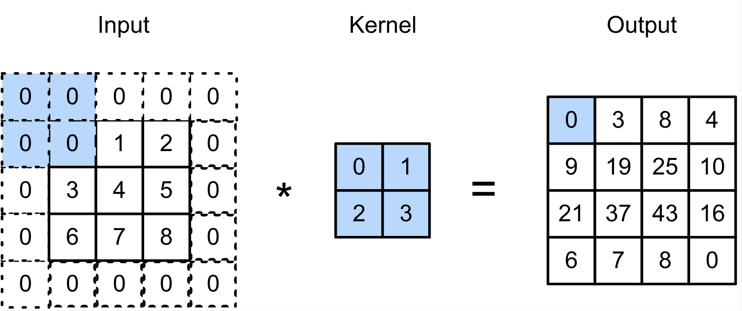
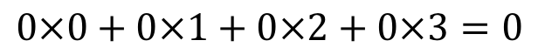
填充 Padding
填充： 在输入周围添加额外的行 / 列
$$0×0+0×1+0×2+0×3=0$$

Slide 21
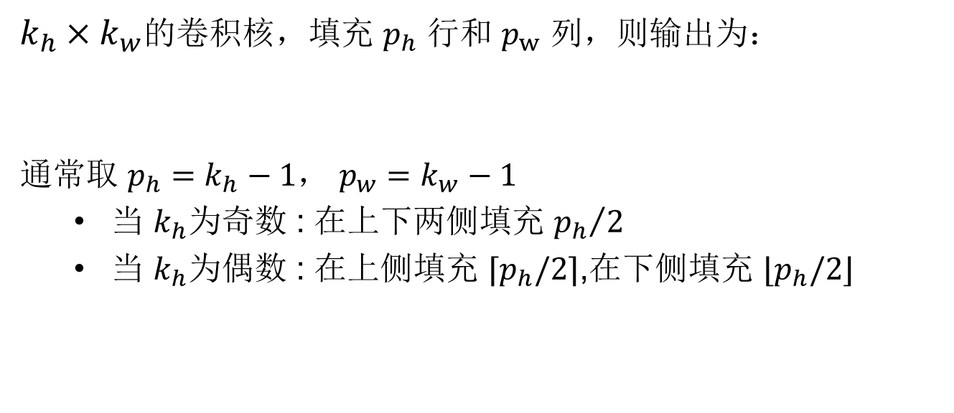
填充 Padding
$k_{h}×k_{w}$的卷积核，填充 $p_{h}$ 行和 $p_{w}$ 列，则输出为：
通常取 $p_{h}=k_{h}−1$， $p_{w}=k_{w}−1$
当 $k_{h}$为奇数 : 在上下两侧填充 ${p_{h}}/2$
当 $k_{h}$为偶数 : 在上侧填充 $⌈p_{h}/2⌉$,在下侧填充 $⌊p_{h}/2⌋$
$$(n_{h}−k_{h}+p_{h}+1)×(n_{w}−k_{w}+p_{w}+1)$$

Slide 26
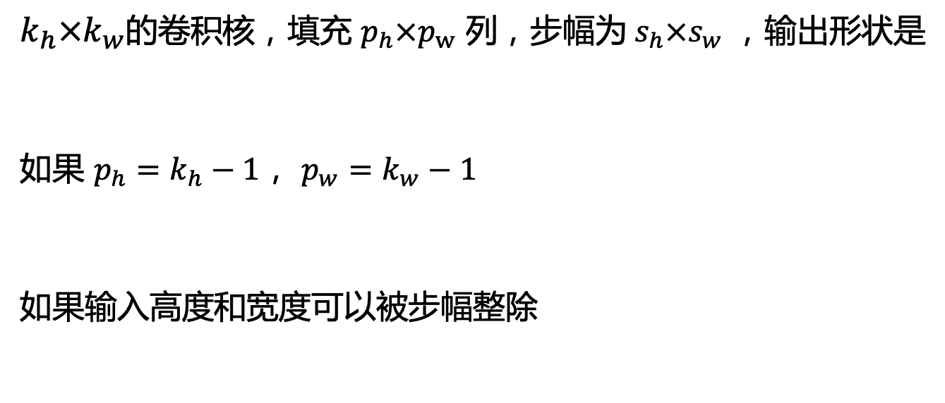
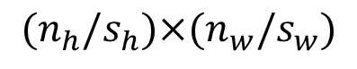
步幅 Stride
$k_{h}×k_{w}$的卷积核，填充 $p_{h}×p_{w}$ 列，步幅为${ s}_{h}×s_{w}$ ，输出形状是
如果 $p_{h}=k_{h}−1$， $p_{w}=k_{w}−1$
如果输入高度和宽度可以被步幅整除
$$⌊(n_{h}−k_{h}+p_{h}+s_{h})/s_{h}⌋×⌊(n_{w}−k_{w}+p_{w}+s_{w})/s_{w}⌋$$
$$⌊(n_{h}+s_{h}−1)/s_{h}⌋×⌊(n_{w}+s_{w}−1)/s_{w}⌋$$
$$(n_{h}/s_{h})×(n_{w}/s_{w})$$

Slide 27

多个输入和输出通道

Slide 28
多个输入通道
彩色图像可能有 RGB 三个通道
转换为灰度会丢失信息

Slide 29
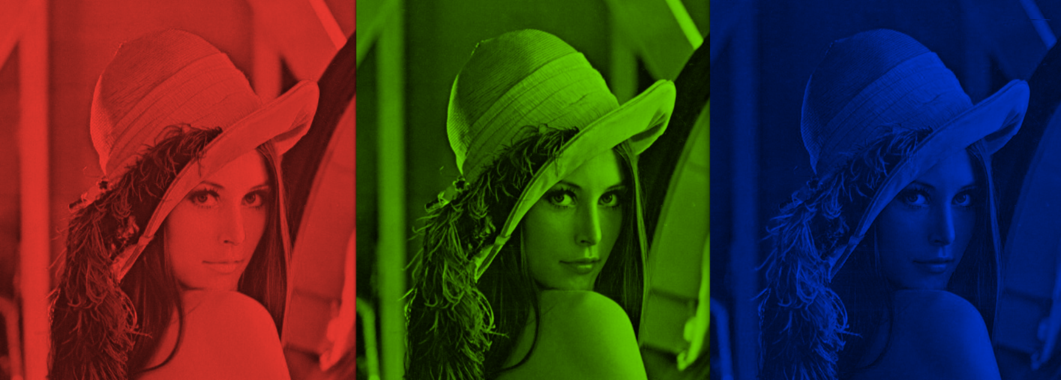
多个输入通道
彩色图像可能有 RGB 三个通道
转换为灰度会丢失信息

Slide 30
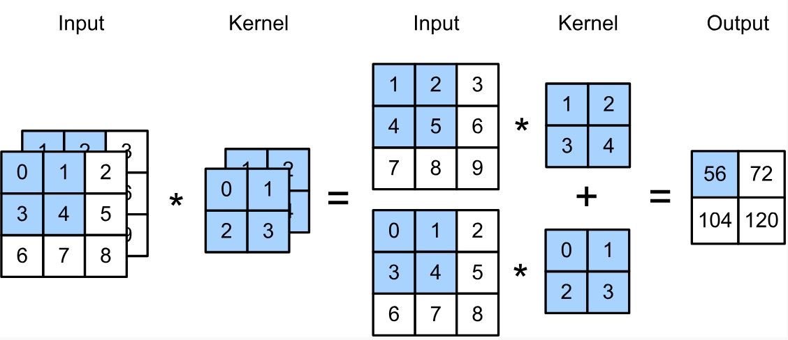
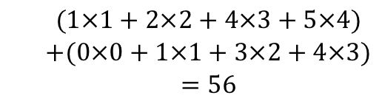
多个输入通道
每个通道都有一个卷积核，结果是所 有通道卷积结果的和
$$\begin{matrix} & (1×1+2×2+4×3+5×4) \\ & +(0×0+1×1+3×2+4×3) \\ & =56\end{matrix}$$

Slide 31
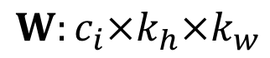
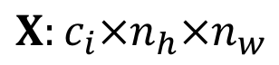
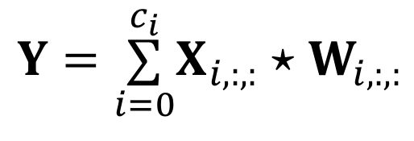
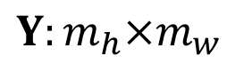
多个输入通道
$$X:c_{i}×n_{h}×n_{w}$$
输入
卷积核
输出
$$W:c_{i}×k_{h}×k_{w}$$
$$Y:m_{h}×m_{w}$$
$$Y=\overset{c_{i}}{\underset{i=0}{∑}}X_{i,:,:}⋆W_{i,:,:}$$

Slide 32
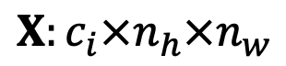
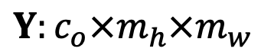
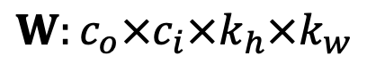
多个输出通道
无论有多少输入通道，到目前为止我们只用到单输出通道
我们可以有多个卷积核，每个核生成一个输出通道
输入
内核
输出
$$X:c_{i}×n_{h}×n_{w}$$
$$W:c_{o}×c_{i}×k_{h}×k_{w}$$
$$Y:c_{o}×m_{h}×m_{w}$$

Slide 33


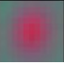

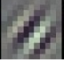
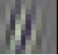

多个输入和输出通道
每个输出通道可以识别特定模式
输入通道内核识别并组合输入中的模式

Slide 34
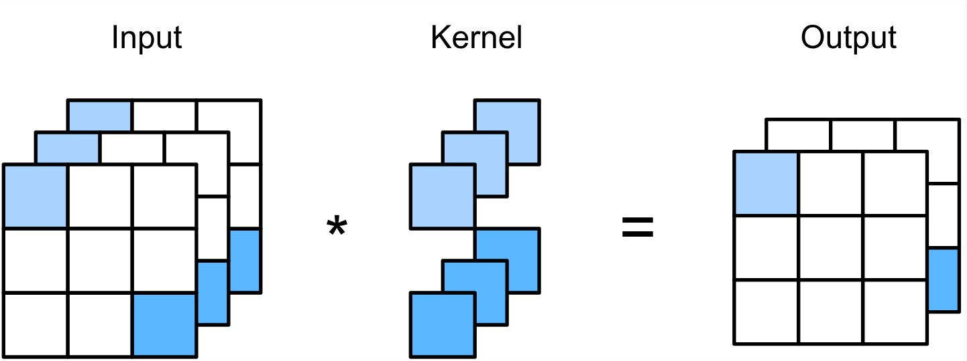
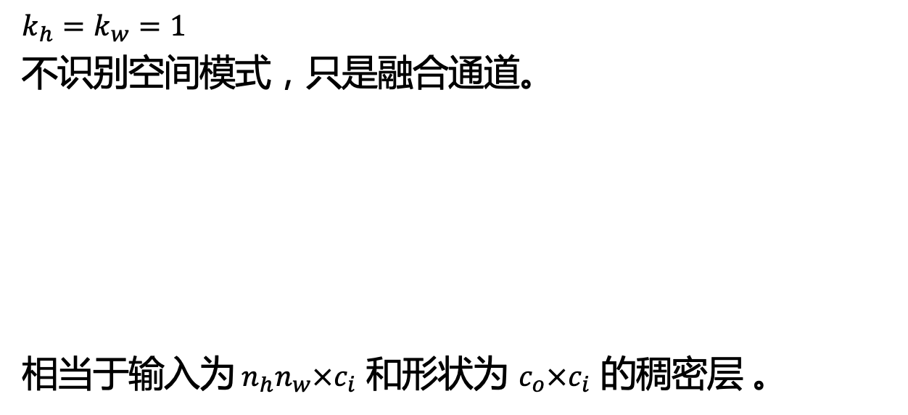
1x1 卷积层
$k_{h}=k_{w}=1$
不识别空间模式，只是融合通道。
相当于输入为${ n}_{h}n_{w}×c_{i}$ 和形状为 $c_{o}×c_{i}$ 的稠密层 。

Slide 35
池化层 Pooling

Slide 36

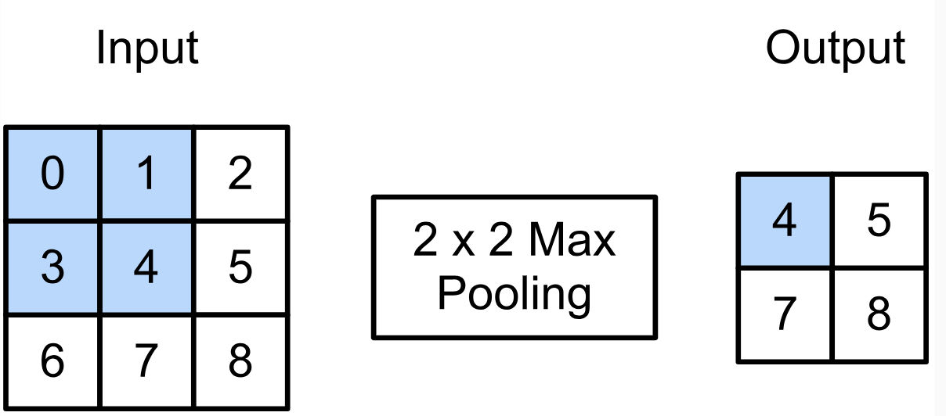
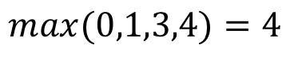
2-D 最大池化
返回滑动窗口中的最大值
$$\begin{aligned}max(0,1,3,4)=4\end{aligned}$$

Slide 37

池化层 - 填充，步幅和多个通道
池化层也具有填充和步幅
没有可学习的参数
输入、输出通道数量不变

Slide 38
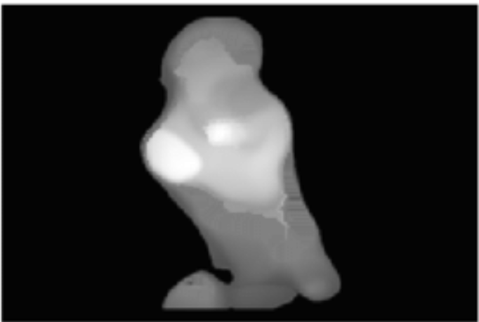
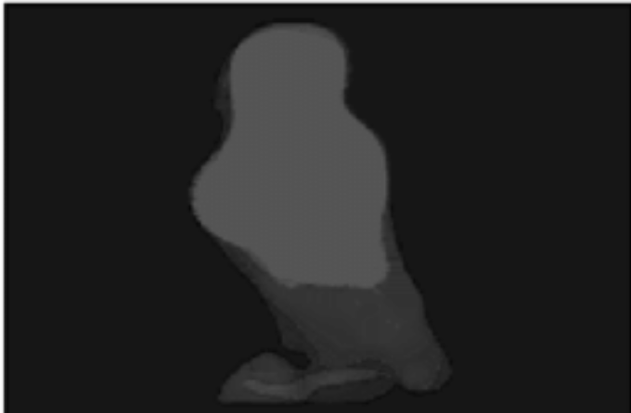
平均池化层
最大池化层：每个窗口中最强的模式信号
平均池化层：
将最大池化层中的“最大”操作替换为“平均”
窗口中的平均信号强度
最大池化层
平均池化层

Slide 39
批归一化 Batch Normalization
损失函数
最初的动机：减少方差偏移
深层网络的数据分布可能会发生巨大偏移，加大训练难度
例如：输入基本符合高斯分布，输出的均值和方差却变成了100 和 10
但后来发现并不是这个原因…
输入数据
Ioffe and Szegedy, 2015, Batch Normalization: Accelerating Deep Network Training b y Reducing Internal Covariate Shift

Slide 40
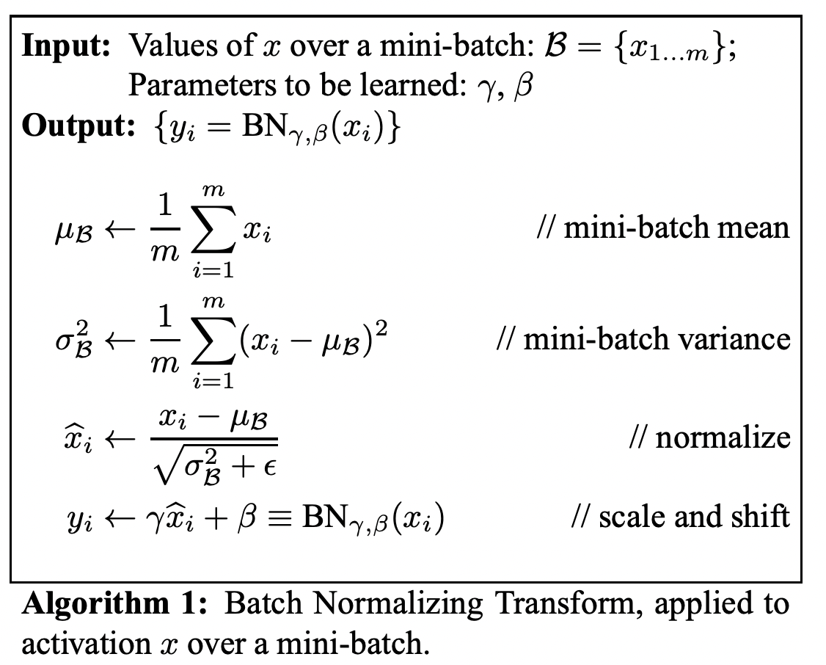
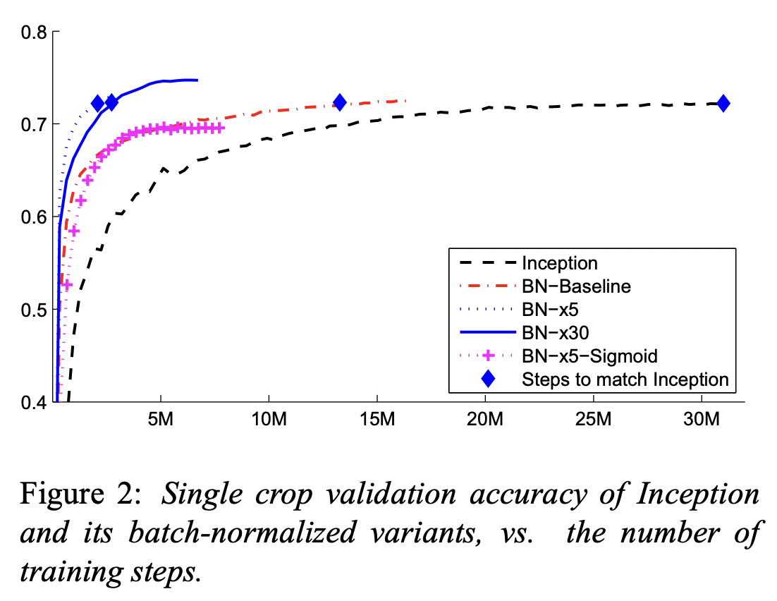
批归一化 Batch Normalization
注意：平均值、方差是有梯度回传的

Slide 41
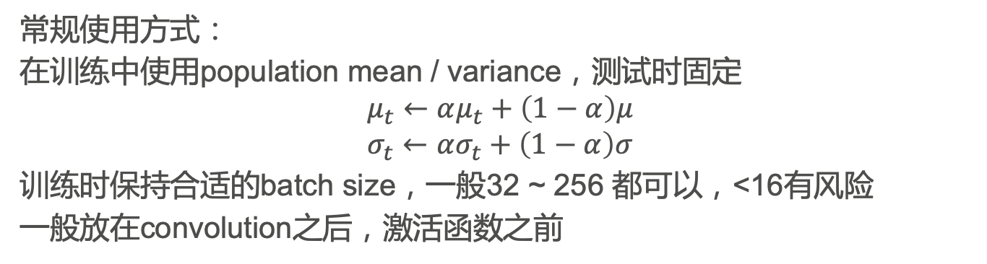
批归一化 Batch Normalization
常规使用方式：
在训练中使用population mean / variance，测试时固定
$$μ_{t}←αμ_{t}+\left(1−α\right)μ$$
$$σ_{t}←ασ_{t}+\left(1−α\right)σ$$
训练时保持合适的batch size，一般32 ~ 256 都可以，<16有风险
一般放在convolution之后，激活函数之前

